Slide 1
В ГБОУ города Москвы ЦО № 1455
был проведен исторический урок, посвященный
200-летию Бородинской битвы

Slide 2
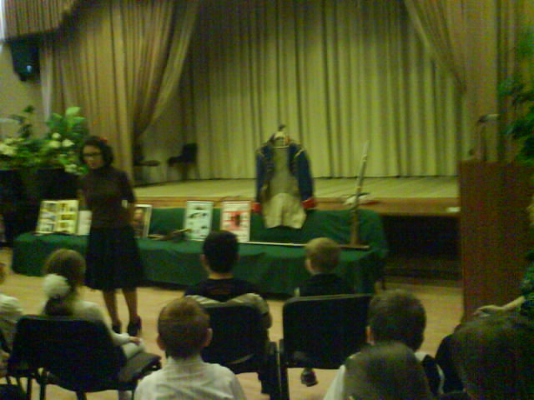
Ребят увлек эмоциональный рассказ лектора

Slide 3
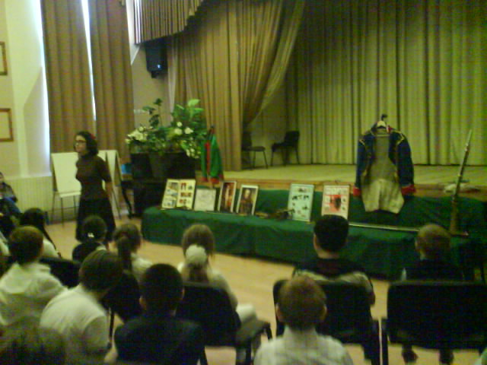
Музей предоставил некоторые экспонаты

Slide 4
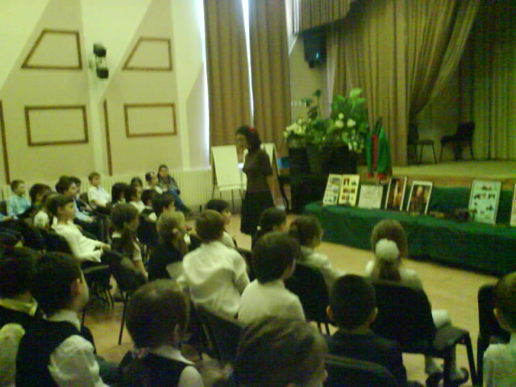
Викторина о Бородинском сражении

Slide 5
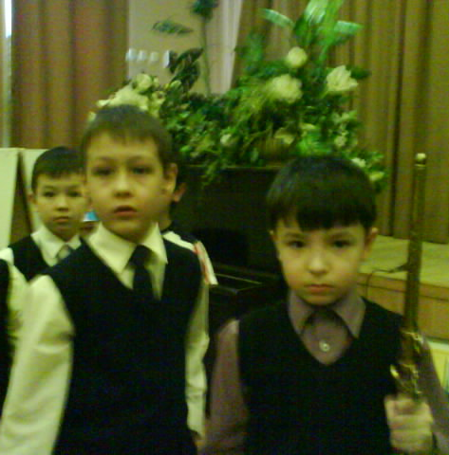
Победители викторины
Смирнов Э. и Бейсбаев М.

Slide 6
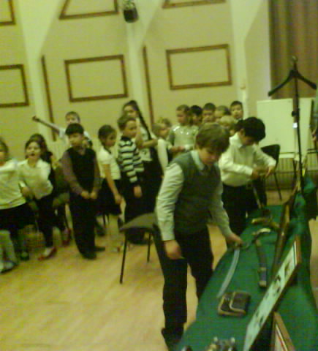
Ребята рассмотрели оружие той эпохи

Slide 7
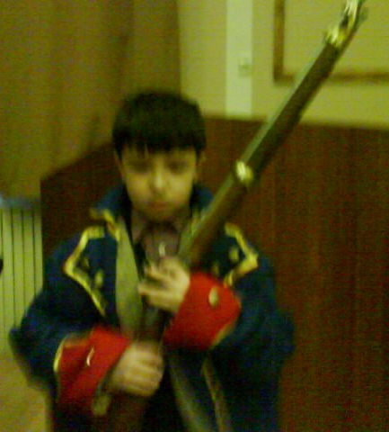
В мундире солдата кутузовской армии

